Slide 1
Aula práctica 6: Amplificadores com FET e cascatas
Dr. José A. Chaljub Duarte

Slide 2
FET

Slide 3
Circuito equivalente do FET

Slide 4

Parâmetros do circuito equivalente do FET
$μ=g_{m}$*$r_{d}$

Slide 5
Modelo generalizado

Slide 6
Terminais de saída

Slide 7
SC (fonte comum)
Av maior que um (modularmente), com invertimento de fase.
Ri aproximadamente igual ao Rg.
Ro=rd+(µ+1)Rs.
Por sua arquitetura e comportamento é equivalente ao EC

Slide 8
DC (drenador comum)
Av menor que a unidade, não inverte a fase.
Ri aproximadamente igual ao Rg.
Ro=(rd+Rd)/(µ+1). O valor mais baixo.
Por sua arquitetura e comportamento é equivalente ao CC

Slide 9
GC (comporta comum)
Av é maior que um sem invertimento de fase.
Ri= (rd +Rd)/(µ+1).
Ro semelhante a do fonte comum.
Por sua arquitetura e comportamento é equivalente ao BC

Slide 10
Duas razões justificam o uso das cascatas
Aumentar Av até limites que não se podem alcançar com uma etapa.
Conseguir níveis do Ri e ou Ro até limites que não se podem alcançar com uma etapa.

Slide 11
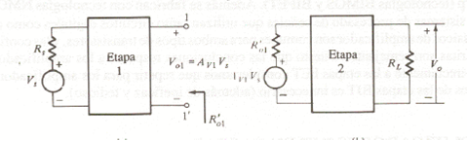
cascata
O comportamento da cascata se pode obter da análise independente das etapas que a compõem tendo em conta o efeito de carga que exerce cada etapa sobre a que lhe precede

Slide 12
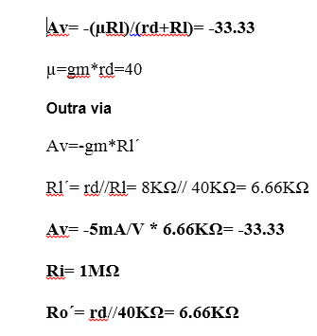
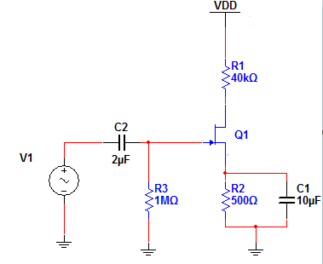
Exercício 1
Se o FET do circuito da figura tem os seguintes parâmetros: rd=8KΩ y gm=5mA/V. Calcule:
Av= Vo/Vi
Ri
Ro

Slide 13
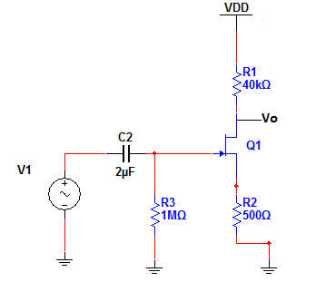
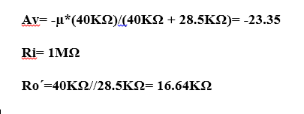
Exercício 2
Se o FET do circuito da figura tem os seguintes parâmetros: rd=8KΩ y gm=5mA/V. Calcule:
Av= Vo/Vi
Ri
Ro

Slide 14
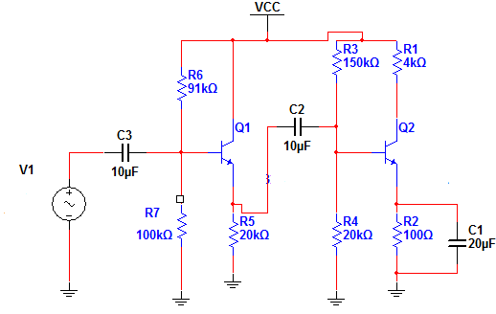
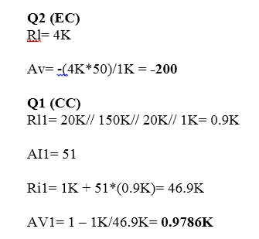
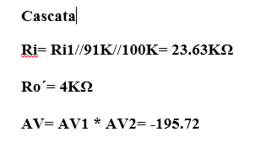
Exercício 3
Sabendo que os transístores têm hie=1KΩ y β=50, determine:
Ri
Ro´
Av= Vo/V1

Slide 15
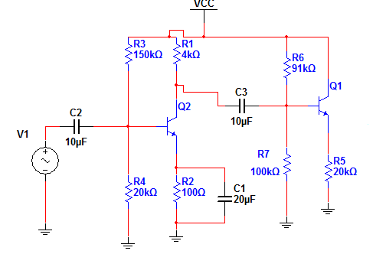
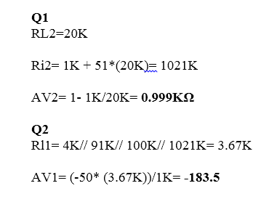
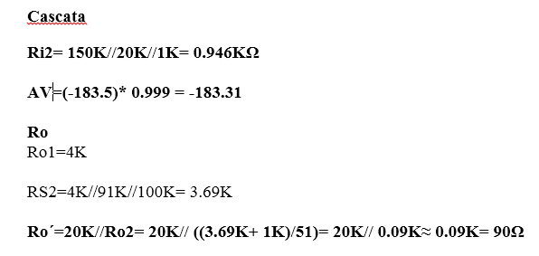
Exercício 4
Sabendo que os transístores têm hie=1KΩ y β=50, determine:
Ri
Ro´
Av= Vo/V1

